Slide 1

网易云音乐 智能推荐系统剖析
——Present：北辰——

Slide 2
目 录CONTENTS
1
推荐系统概述
目 录
CONTENTS
2
协同过滤算法
3
UserCF/ItemCF
4
代码实例

Slide 3
1
推荐系统概述

Slide 4
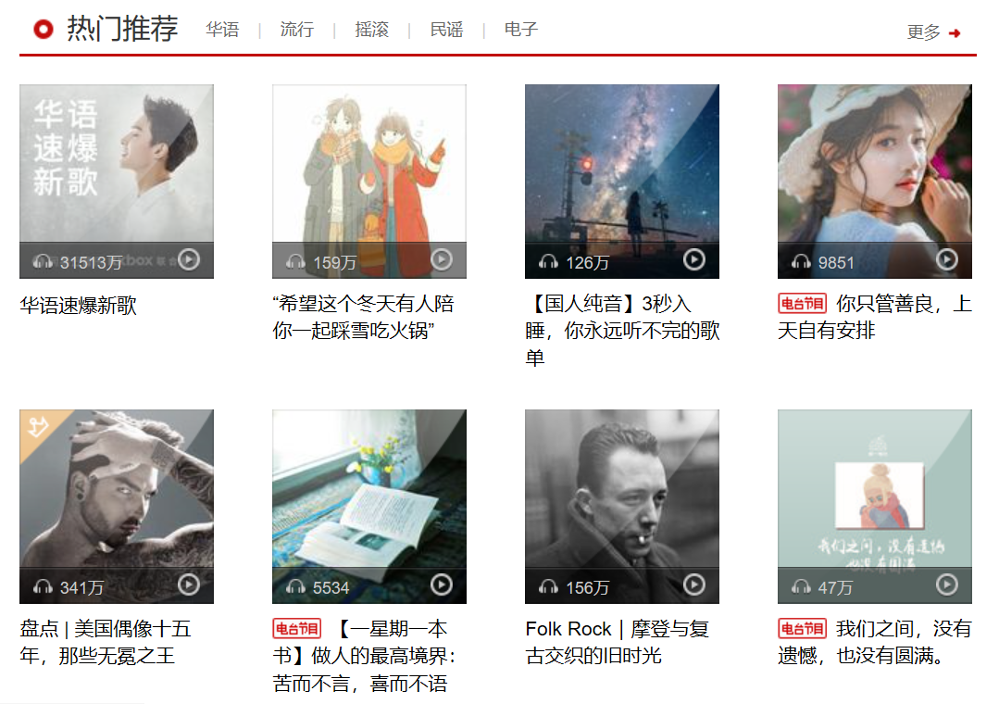
·推荐系统直观理解

Slide 5
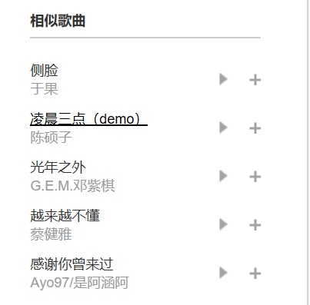
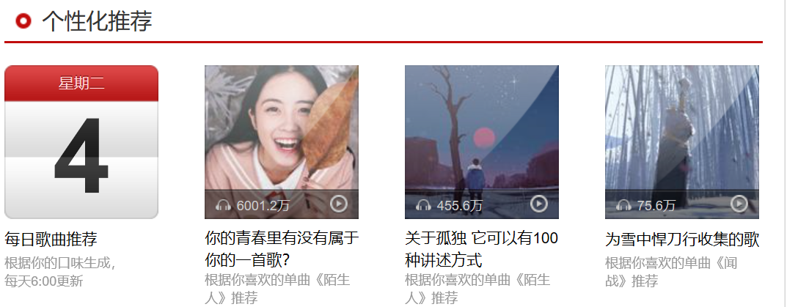
·推荐系统直观理解

Slide 6
·推荐系统定义
推荐系统是利用网站向客户提供商品信息和建议，帮助用户决定应该购买什么产品，模拟销售人员帮助客户完成购买的过程
给用户建议有用物品的
软件工具和一种技术

Slide 7

·推荐系统分类
个性化推荐
非个性化推荐

Slide 8
·推荐系统功能
01
增加物品销售的数量。
02
销售更多种类的物品。
增加用户满意度。
03
更好的了解用户的需求，增加用户忠诚度。
04

Slide 9
·推荐系统通用模型
提供/采集
个人偏好
获取用户偏好
业务数据库
提供推
荐结果
推荐算法
获取用户偏好
计算
推荐系统
推荐结果

Slide 10
·推荐系统结构
用户最近观看行为
展现层
推荐结果融合
用户推荐点击行为
数据结果层
离线推荐结果
在线推荐系统
策略层
用户特征模型
物品特征模型
结构化数据源
推荐策略库
日志信息层
商品信息
用户行为日志
推荐请求日志
推荐点击日志

Slide 11
2
协同过滤算法

Slide 12
·协同过滤算法
协同过滤算法也叫做基于近邻的推荐算法，主要思想：利用已有的用户群
过去的行为或者意见预测数据，根据和当前用户/当前物品比较相似的近邻
数据来产生推荐结果和KNN算法比较类似。
用户-物品评分矩阵
协同过滤算法
预测数值或n项
推荐物品列表

Slide 13
·协同过滤算法分类
基于用户的协同过滤算法(UserCF)
基于物品的协同过滤算法(ItemCF)

Slide 14
·案例
用户\物品 | i1 | i2 | i3 | i4 | i5
u1 | 5 | 3 |  |  | 3
u2 |  | 5 |  | 4 | 4
u3 | 4 | 5 | 1 | 4 | 3
u4 |  |  |  |  | 4
计算用户u1和u2的相似度？
计算物品i2和i5的相似度？

Slide 15
·相似度度量
 | 告白 | 起风了 | 放大
A | 收藏 | 跳过 | 跳过
B | 单曲循环 | 偶尔听 | 拉黑
C | 拉黑 | 收藏 | 收藏
A/B比较相似

Slide 16
·相似度度量
点击操作 | 分数
单曲循环 | 5
分享 | 4
收藏 | 3
主动播放 | 2
听完 | 1
跳过 | -1
拉黑 | -5
 | 告白 | 起风了 | 放大
A | 3 | -1 | -1
B | 5 | 1 | -5
C | -5 | 3 | 3

Slide 17
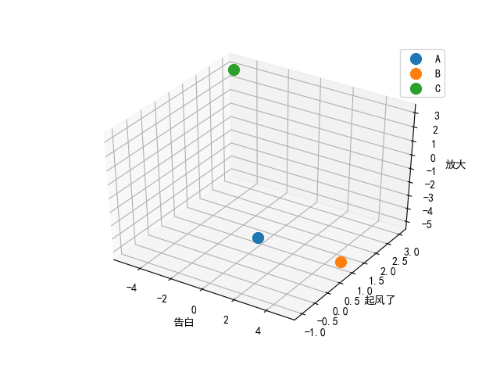
·相似度度量
A(3,-1,-1) , B(5,1,-5),C(-5,3,3)

Slide 18
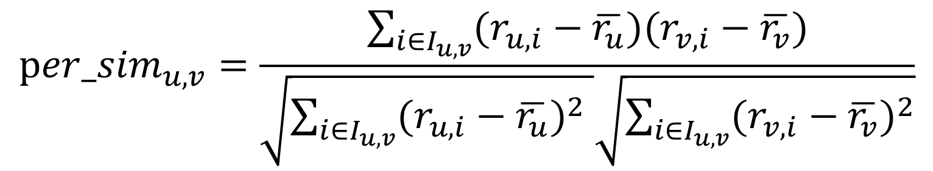
·相似度度量
使用皮尔森/皮尔逊相关系数(Pearson Correlation Coefficient)来表示两个用户或物品之间的相关性；取值范围为[-1,+1]，-1表示强负相关，+1表示强正相关，0表示不相关
$${per_sim}_{u,v}=\frac{\sum_{i∈I_{u,v}}{(r_{u,i}−\overline{r_{u}})(r_{v,i}−\overline{r_{v}})}}{\sqrt{\sum_{i∈I_{u,v}}{{(r_{u,i}−\overline{r_{u}})}^{2}} }\sqrt{\sum_{i∈I_{u,v}}{{(r_{v,i}−\overline{r_{v}})}^{2}}}}$$

Slide 19
·相似度度量
 | 物品1 | 物品2 | 物品3 | 物品4
用户1 | 5 | 3 | 4 | 4
用户2 | 3 | 1 | 2 | 3
用户3 | 4 | 3 | 4 | 3
用户4 | 3 | 3 | 3 | 5
用户5 | 1 | 5 | 2 | 4
 | 用户2 | 用户3 | 用户4 | 用户5
用户1 | 0.852 | 0.707 | 0.0 | -0.894

Slide 20
·相似度度量
 | 物品1 | 物品2 | 物品3 | 物品4
用户1 | 5 | 3 | 4 | 4
用户2 | 3 | 1 | 2 | 3
用户3 | 4 | 3 | 4 | 3
用户4 | 3 | 3 | 3 | 5
用户5 | 1 | 5 | 2 | 4
物品5
？
3
5
4
1
均值
4
2.4
3.8
3.6
2.6
 | 物品1 | 物品2 | 物品3 | 物品4
用户1 | 1 | -1 | 0 | 0
用户2 | 0.6 | -1.4 | -0.4 | 0.6
用户3 | 0.2 | -0.8 | 0.2 | -0.8
用户4 | -0.6 | -0.6 | -0.6 | 1.4
用户5 | -1.6 | 2.4 | -0.6 | 1.4
均值调整后的评分矩阵

Slide 21
·相似度度量
 | 物品1 | 物品2 | 物品3 | 物品4
用户1 | 1 | -1 | 0 | 0
用户2 | 0.6 | -1.4 | -0.4 | 0.6
用户3 | 0.2 | -0.8 | 0.2 | -0.8
用户4 | -0.6 | -0.6 | -0.6 | 1.4
用户5 | -1.6 | 2.4 | -0.6 | 1.4
物品5
？
0.6
1.2
0.4
-1.6
 | 物品1 | 物品2 | 物品3 | 物品4
物品5 | 0.754 | -0.937 | 0.353 | -0.483

Slide 22
3
UserCF/ItemCF

Slide 23
·UserCF思想
前提
首先
然后
最后
评分数据集和当前用户ID作为输入，找出与当前用户过去相似偏好的其他用户
对当前用户没有见过的产品p,利用当前用户的近邻对产品p的评分进行预测
选择所有产品评分最高的TopN个产品推荐给当前用户
用户的偏好不会随着时间而变化

Slide 24
·案例
用户/ 物品 | 物品A | 物品B | 物品 C | 物品D
用户A | √ |  | √ | 推荐
用户B |  | √
用户C | √ |  | √ | √
物品A
物品B
用户A
相似
喜欢
用户B
物品C
推荐
用户C
物品D

Slide 25
·UserCF执行流程
首先
然后
其次
最后
计算所有用户之间的相似度，构建一个相似度矩阵
获取和当前用户最相似的K个近邻用户(要求K个近邻用户必须都对物品i有评分)
根据这K个近邻用户计算当前用户对物品i的评分
计算当前用户对所有物品的评分

Slide 26
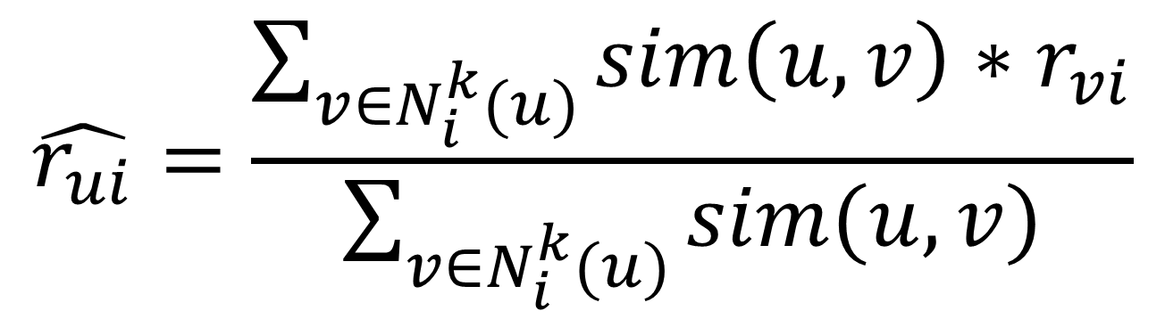
·UserCF
首先获取出K个最相似的近邻用户,然后将这些用户对物品i的评分进行加权求和。
$$\hat{r_{ui}}=\frac{\sum_{v∈N_{i}^{k}(u)}{sim\left(u,v\right)∗r_{vi}}}{\sum_{v∈N_{i}^{k}(u)}{sim(u,v)}}$$

Slide 27
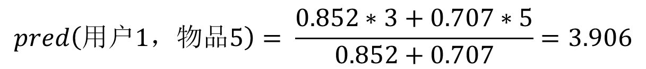
·UserCF
 | 物品1 | 物品2 | 物品3 | 物品4
用户1 | 5 | 3 | 4 | 4
用户2 | 3 | 1 | 2 | 3
用户3 | 4 | 3 | 4 | 3
用户4 | 3 | 3 | 3 | 5
用户5 | 1 | 5 | 2 | 4
物品5
？
3
5
4
1
N=2,
$$pred\left(用户1，物品5\right)= \frac{0.852∗3+0.707∗5}{0.852+0.707}=3.906$$

Slide 28
·ItemCF思想
基于物品之间的相似度，而不是基于用户之间的相似度来进行预测
UserCF计算的是用户之间的相似度，从而是将相似用户喜好的物品推荐给当前用户
ItemCF计算的是物品与物品之间的相似度，从而根据当前喜好的物品来推荐其他物品列表

Slide 29
·ItemCF思想
用户/物品 | 物品1 | 物品2 | 物品3
用户1 | √ |  | √
用户2 | √ | √ | √
用户3 | √ |  | 推荐
物品A
用户A
相似
喜欢
用户B
物品B
推荐
用户C
物品C

Slide 30
·ItemCF执行流程
首先
然后
然后
最后
计算所有物品之间的相似度，构建一个相似度矩阵
获取和当前物品最相似的K个近邻用户(要求K个近邻物品必须都被用户u有评分过)
根据这K个近邻物品计算当前用户u对当前物品i的评分
计算所有用户对当前物品的评分

Slide 31
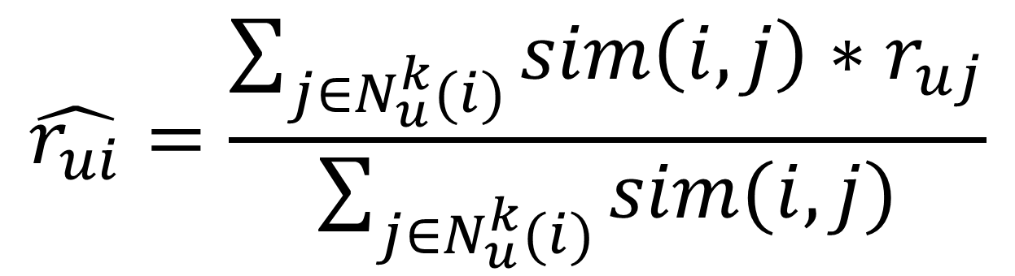
·ItemCF
首先获取出K个最相似的近邻物品,然后将当前用户
在物品i的评分进行加权求和。
$$\hat{r_{ui}}=\frac{\sum_{j∈N_{u}^{k}(i)}{sim\left(i,j\right)∗r_{uj}}}{\sum_{j∈N_{u}^{k}(i)}{sim(i,j)}}$$

Slide 32
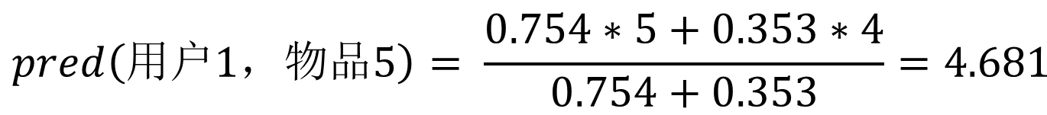
·ItemCF
 | 物品1 | 物品2 | 物品3 | 物品4
用户1 | 5 | 3 | 4 | 4
用户2 | 3 | 1 | 2 | 3
用户3 | 4 | 3 | 4 | 3
用户4 | 3 | 3 | 3 | 5
用户5 | 1 | 5 | 2 | 4
物品5
？
3
5
4
1
N=2,
$$pred\left(用户1，物品5\right)= \frac{0.754∗5+0.353∗4}{0.754+0.353}=4.681$$

Slide 33
·UserCF、ItemCF比较
 | UserCF | ItemCF
性能 | 适用于用户较少的场合，如果用户过多，计算用户的相似度矩阵代价比较高 | 适用于物品数明显小于用户数的场合，如 果物品数过多，计算物品之间的相似度矩 阵代价过大
领域 | 时效性较强，用户个性化兴趣不明显 的领域 | 长尾物品丰富，用户个性化需求强烈的领域
实时性 | 用户有新行为，不一定会对推荐结果产生影响 | 用户有新行为的时候，一定会导致推荐结果实时变化
推荐理由 | 很难提供令用户信服的推荐解释 | 利用用户的历史行为做推荐解释，可以令用户比较信服

Slide 34
欢迎学习

